Slide 1
INSTANCIA 1: ANÁLISIS EXPLORATORIO DE DATOS
Evolución y composición de las exportaciones de servicios argentinos
Comparado con Brasil, Chile y Uruguay · 2005–2024
Brenda Firmano · Diego Sebastián Díez de Los Ríos · Timothy Brandel
Ciencia de Datos para Economía y Negocios · FCE-UBA · 21 de septiembre de 2026
Fuente: OCDE-OMC, Balanced Trade in Services (BaTiS), edición BPM6 — diciembre de 2025

Slide 2
01 · DATOS Y ESTRUCTURA
¿Qué es BaTiS y qué representa cada observación?
OECD-WTO Balanced Trade in Services (versión diciembre de 2025).
OECD-WTO Balanced Trade in Services (BaTiS)
Base de trabajo: 1.040 observaciones
QUÉ ES
Base anual de comercio internacional de servicios, edición BPM6 publicada en diciembre de 2025.
Cobertura
4 países · 12 categorías de servicio y el total.
FUENTE
Unidad de observación
País exportador × año × categoría.
Elaborada conjuntamente por la OCDE y la OMC a partir de estadísticas oficiales de balanza de pagos.
Período
2005–2024 · 20 observaciones anuales.
FENÓMENO
Exportaciones de servicios al mundo, desagregadas por categoría de la clasificación EBOPS 2010.
Filtros
Socio = mundo · flujo = exportaciones.
Base completa: 49.604.340 filas · 12 variables · sin duplicados.
Integridad
Sin duplicados ni combinaciones faltantes.
El recorte selecciona AR, BR, CL y UY; socio WL (mundo); flujo X (exportaciones); total S y categorías SA–SL.
2

Slide 3
02 · TEMA Y PREGUNTA GUÍA
Pregunta de investigación y alcance
¿Cómo evolucionaron el nivel y la composición de las exportaciones de servicios de Argentina entre 2005 y 2024, comparadas con Brasil, Chile y Uruguay?
1. Nivel
2. Crecimiento
3. Volatilidad
4. Composición
¿Cuánto exporta cada país y cómo evolucionó?
¿Quién avanzó más desde el mismo punto de partida?
¿Qué tan frecuente y extrema fue la variación anual?
¿Qué servicios ganaron o perdieron peso?
Alcance: comparación descriptiva de niveles, crecimiento, volatilidad y composición en USD corrientes.
3

Slide 4
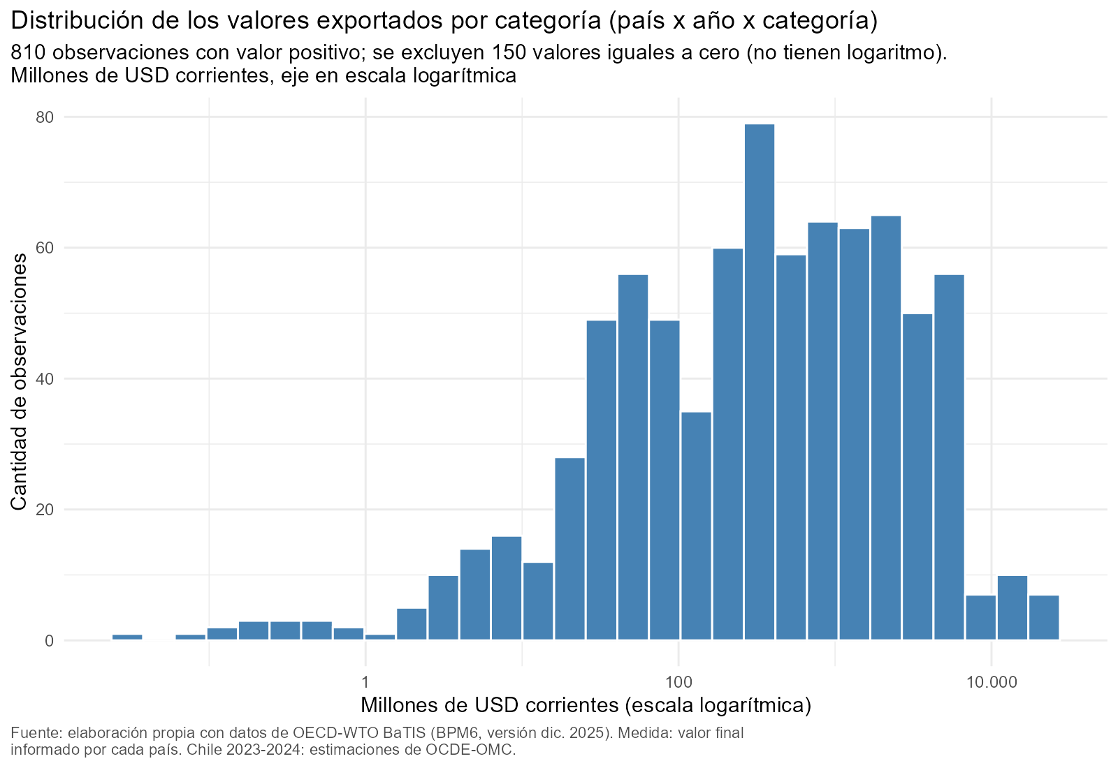
03 · VARIABLES
Variables y distribución de los valores exportados
Variable / grupo | Tipo | Descripción y uso | Nulos
Final_value | Numérica | Valor exportado que informa el país; variable principal | 0
Reported_value | Numérica | Dato informado; vacío (NA) si el valor fue estimado | 103
Balanced_value | Numérica | Valor conciliado con los socios; control de calidad | 0
Year | Temporal | Año, de 2005 a 2024 | 0
Reporter, Item_code | Categóricas | País (4) y categoría de servicio (13); agrupan | 0
Partner, Flow | Categóricas | Socio y flujo; filtros: mundo y exportaciones | 0
Methodology, type_* | Categóricas | Método del dato y tipos; constantes o trazabilidad | 0
Distribución de 810 valores positivos · escala logarítmica
¿Qué muestra el gráfico?
Pocos rubros concentran montos muy altos (asimetría a la derecha): la mediana (USD 228 M) describe mejor el valor típico que la media (USD 1.219 M). Los 150 ceros quedan fuera de la escala logarítmica; 80 son de Chile, en categorías que no informa.
4

Slide 5
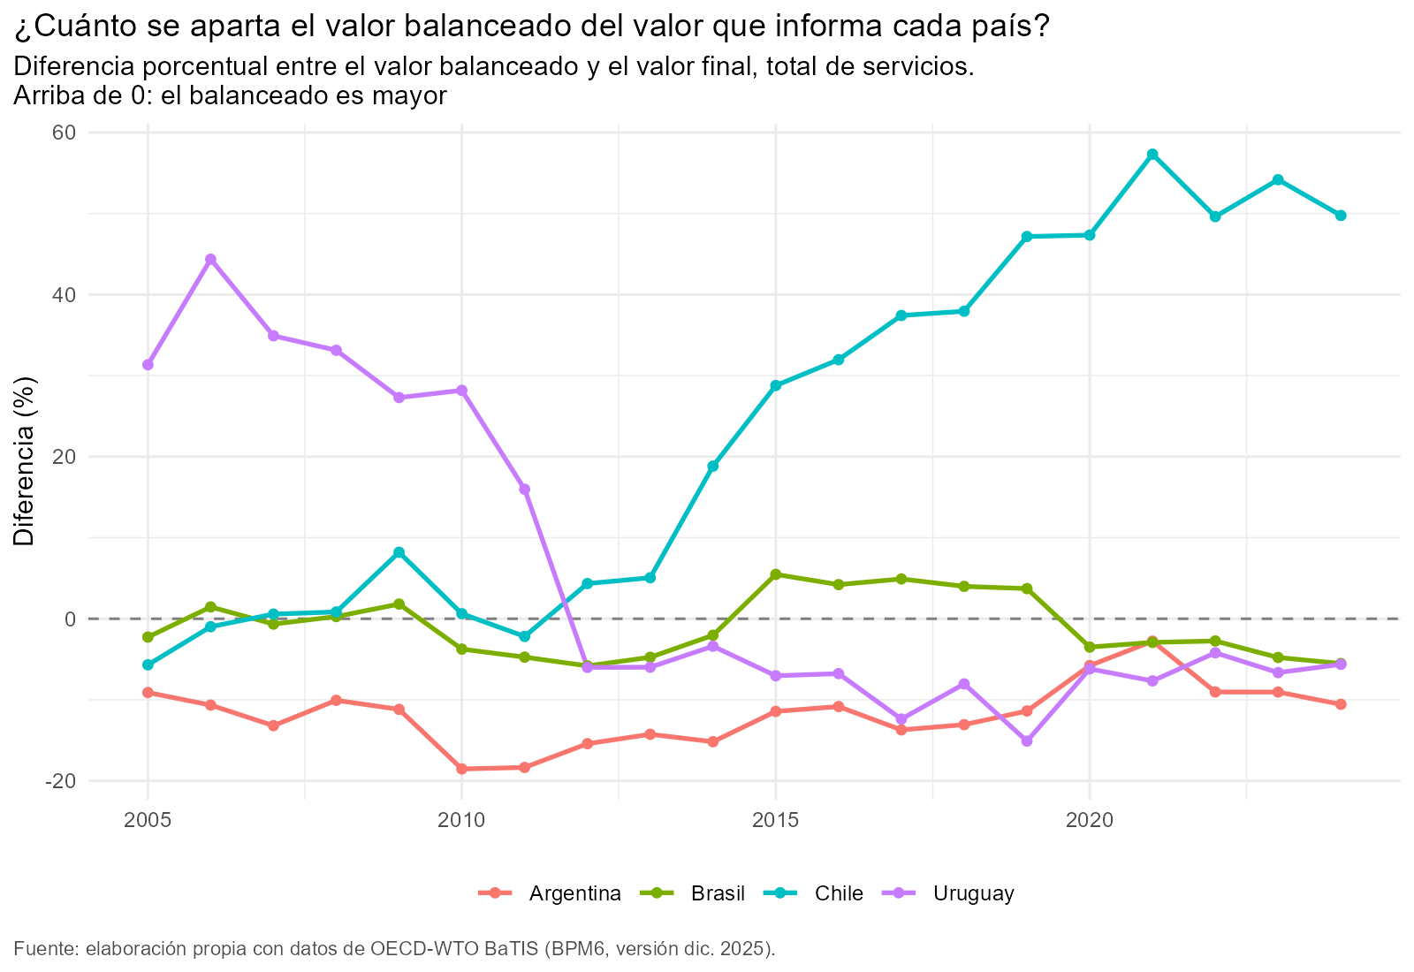
04 · CALIDAD Y ORIGEN
Origen del dato y criterio de medición
Disponibilidad del dato informado
Argentina: 99,6%
Brasil: 100%
Uruguay: 98,5%
Chile: 62,3%
Porcentaje de las 260 observaciones de cada país informado por una fuente oficial (FMI, fuente nacional u OCDE). En Chile, 4 categorías y los años 2023–2024 son estimados.
Variable principal: Final_value
Final_value es el valor que informa cada país en su balanza de pagos, completado con estimaciones de OCDE-OMC donde falta, sin conciliarlo con lo que declaran sus socios.
Lectura: la brecha no es pareja. Argentina queda siempre por debajo (−2,8% a −18,5%), Chile llega a +57% y Uruguay pasa de +44% a negativo desde 2012; en Chile las dos medidas casi no se mueven juntas (correlación 0,67).
5

Slide 6
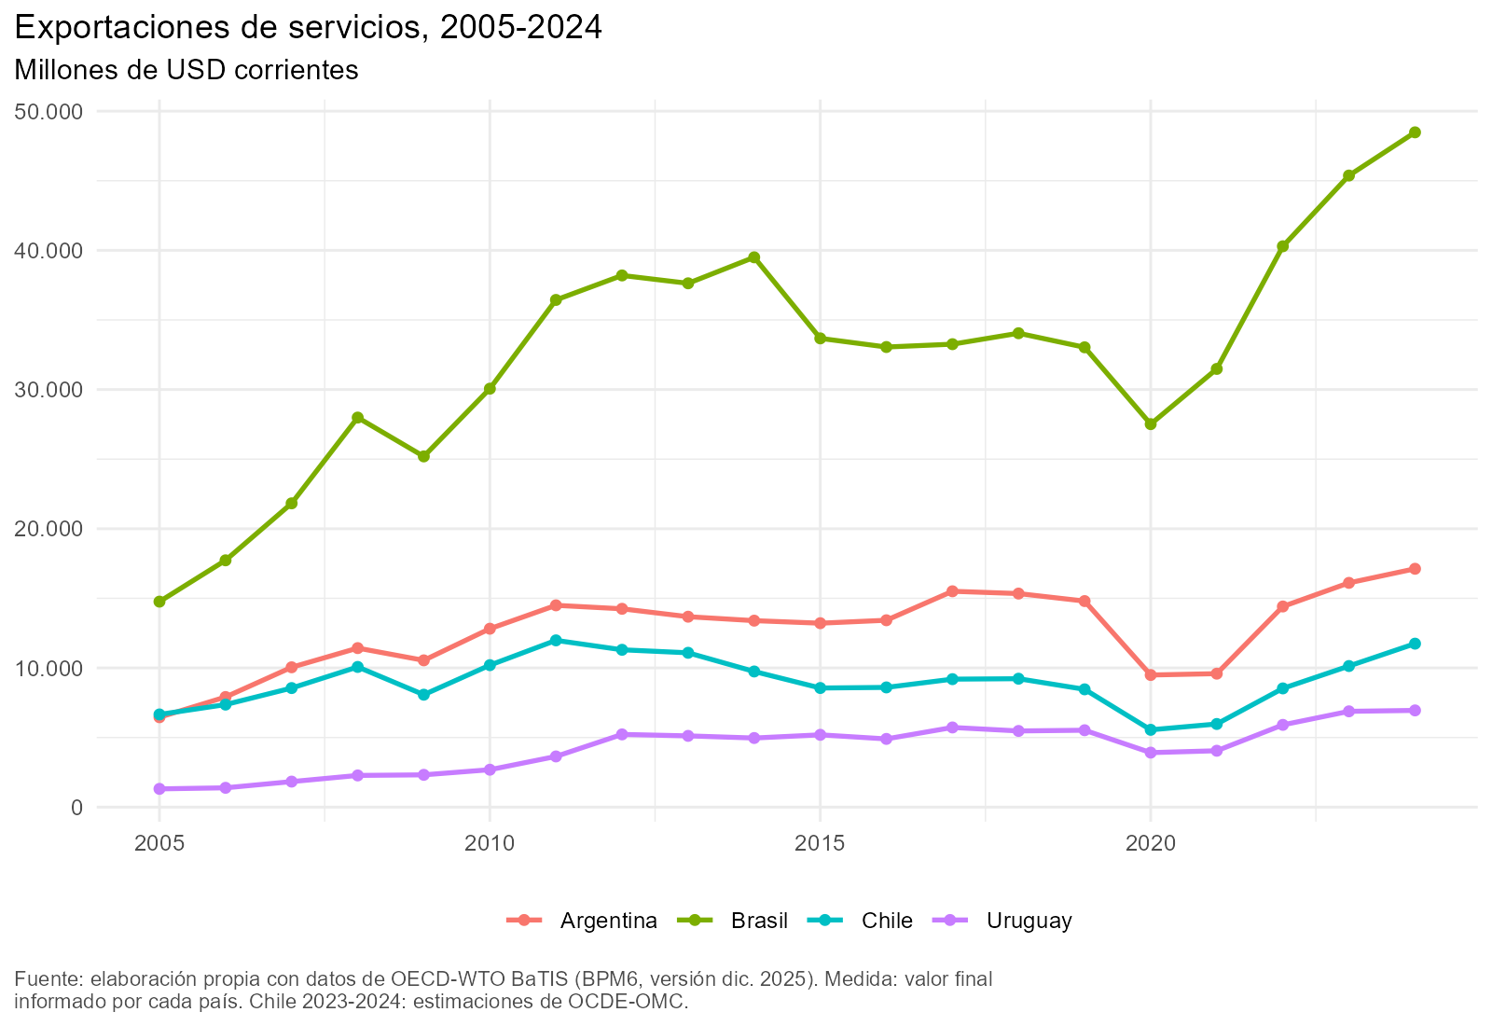
05 · TAMAÑO Y EVOLUCIÓN
Evolución del valor exportado, 2005–2024
Mediana anual del período
Exportaciones de servicios
33.156
Brasil · millones de USD · CV 0,26
13.411
Argentina · CV 0,23
8.897
Chile · CV 0,20
4.933
Uruguay · CV 0,41
Desde 2006, Argentina supera a Chile en nivel exportado. El máximo informado de Chile continúa siendo 2011.
Lectura: Brasil lidera en escala (su mediana es 2,5 veces la argentina). Los cuatro caen en 2020 y vuelven a crecer. Uruguay es el más disperso en términos relativos (CV = desvío / media).
6

Slide 7
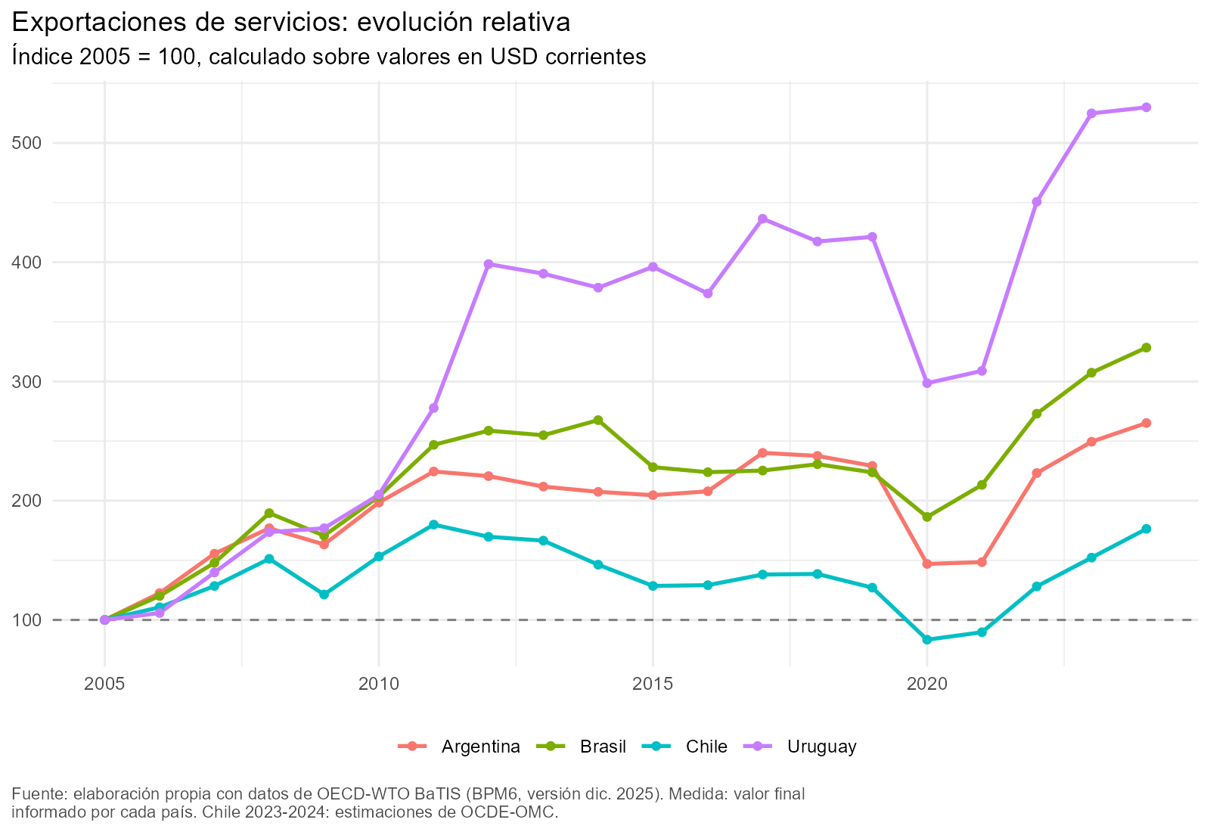
06 · CRECIMIENTO 2005–2024
Crecimiento acumulado y ritmo anual
Índice base 2005 = 100
1 · Uruguay
+430% · 9,2% anual · 1.311 → 6.948
2 · Brasil
+228% · 6,5% anual · 14.763 → 48.477
3 · Argentina
+165% · 5,3% anual · 6.458 → 17.122
4 · Chile
+76% · 3,0% anual · 6.658 → 11.744
Valores nominales en millones de USD (2005 → 2024), que incluyen la inflación de EE.UU. En 2005–2022, los años que Chile informó, el orden es el mismo. Brasil tiene el mayor aumento absoluto: +33.714.
7

Slide 8
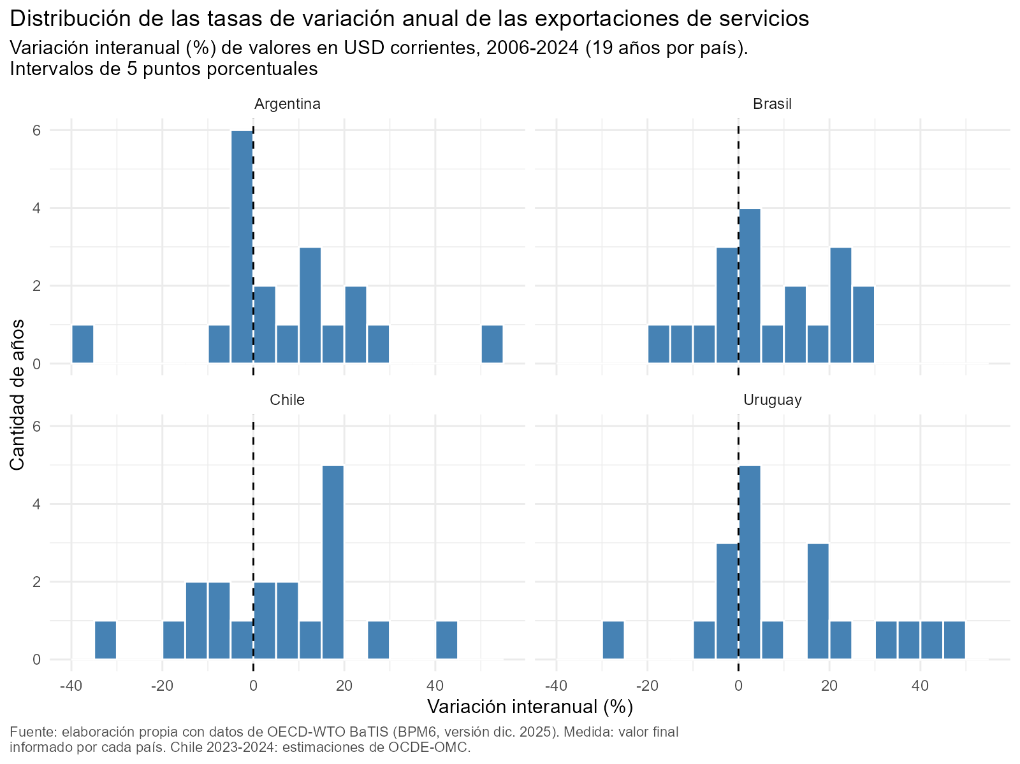
07 · VOLATILIDAD
Distribución de las tasas de variación anual
Argentina · 8 caídas
Tasas interanuales, 2006–2024
Media 6,7% · mediana 1,6% · desvío 17,6 pp
Brasil · 6 caídas
Media 7,3% · mediana 5,0% · desvío 13,8 pp
Chile · 7 caídas
Media 4,6% · mediana 6,9% · desvío 18,0 pp
Uruguay · 5 caídas
Media 10,7% · mediana 4,6% · desvío 19,0 pp
Lectura: la media argentina se parece a la regional, pero su mediana es la más baja y tiene más años de caída (8 de 19). Su desvío no es el más alto: Uruguay y Chile oscilan más.
8

Slide 9
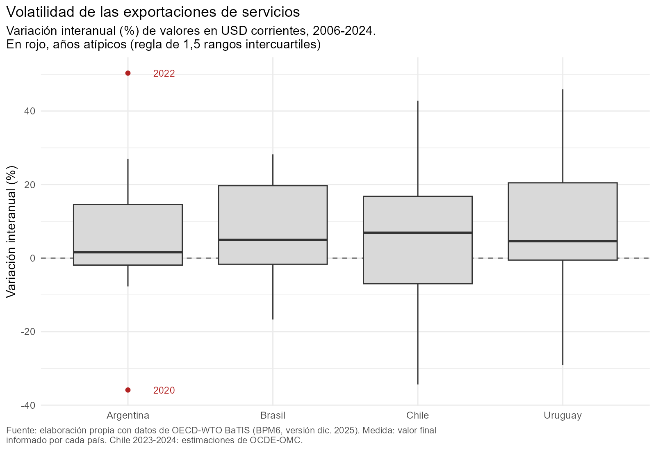
08 · ATÍPICOS Y PANDEMIA
Volatilidad, pandemia y años atípicos
Argentina concentra los extremos
Distribución de tasas y valores atípicos
2020
−35,9%
mayor caída entre los cuatro países
2022
+50,3%
rebote atípico según 1,5 rangos intercuartiles
2024 vs. 2019: Brasil +46,8% · Chile +38,8% · Uruguay +25,8% · Argentina +15,7%.
Explicamos los años atípicos que coinciden con el shock de la pandemia y su rebote. La recuperación se mide contra 2019, el nivel previo al shock.
9

Slide 10
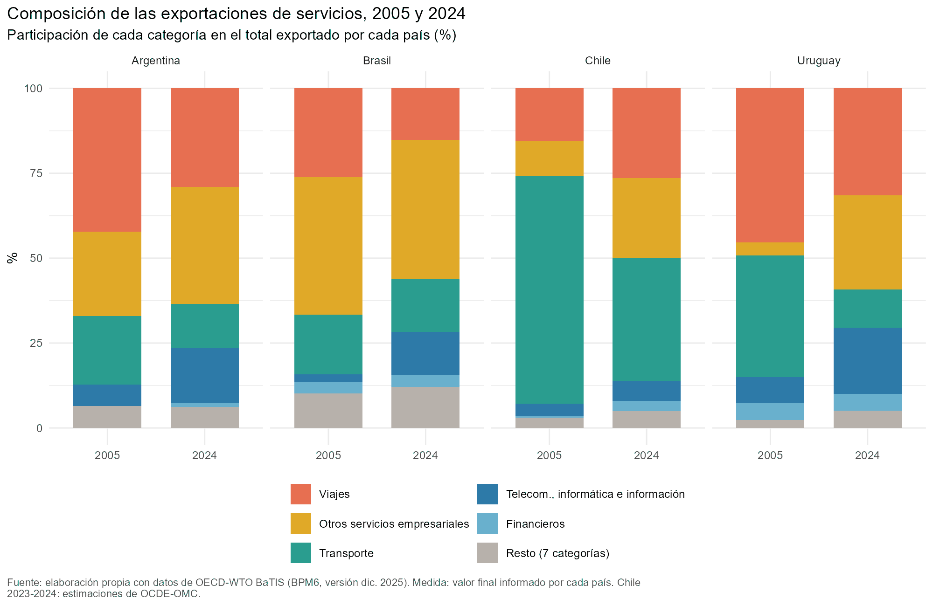
09 · COMPOSICIÓN 2005 VS. 2024
Composición de las exportaciones de servicios, 2005 y 2024
Argentina
Conocimiento: creció del 31% al 51% del total.
Uruguay
La mayor transformación: 12% → 47%.
Patrón regional
Transporte pierde peso en los cuatro. Viajes cae salvo en Chile.
Diversificación
Las tres categorías principales pesan menos que en 2005 en todos los países.
Lectura: la canasta se desplazó hacia informática y otros servicios empresariales, y transporte perdió peso. Las participaciones se calculan sobre el total S; “conocimiento” reúne ambos rubros; Chile 2024 es estimado.
10

Slide 11
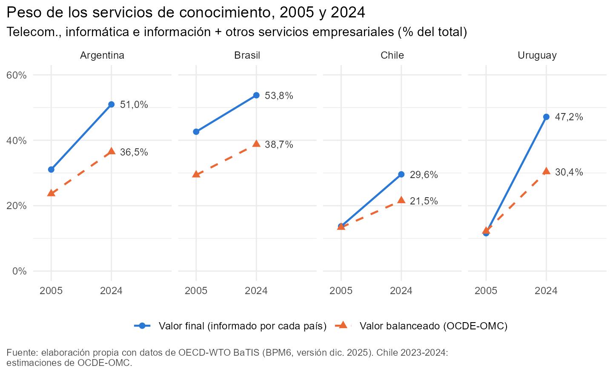
10 · ROBUSTEZ DE LA MEDIDA
¿Cambian los hallazgos si se usa el valor balanceado?
Chequeo con el valor balanceado
SE MANTIENEN CON LAS DOS MEDIDAS
9 de 20
La dirección del cambio en la composición, la diversificación de las canastas y la menor recuperación de Argentina frente a 2019.
CAMBIAN CON EL BALANCEADO
11 de 20
El nivel y el perfil de Argentina: conocimiento en 2024 (51,0% → 36,5%), su ventaja sobre Chile y ser la que más cae.
Como la medida cambia resultados, se elige por lo que mide: el valor final es lo que informa cada país.
Lectura: la dirección del cambio no depende de la medida; el nivel y el perfil de Argentina, sí. Por eso esos resultados se leen con cautela.
11

Slide 12
11 · HALLAZGOS Y PREGUNTAS
Principales hallazgos y próximos pasos
Nivel: Argentina, muy lejos de Brasil
La mediana anual brasileña (USD 33.156 M) es 2,5 veces la argentina; con el valor balanceado, 3,0 veces.
Próximas preguntas
Argentina creció menos que Uruguay y Brasil
¿La especialización argentina en servicios de conocimiento constituye una ventaja comparativa revelada?
5,3% anual nominal en 2005–2024, contra 9,2% de Uruguay y 6,5% de Brasil. El orden se mantiene con el balanceado.
Menor recuperación tras la pandemia
En 2024 supera a 2019 solo en 15,7% (vecinos: 25,8% a 46,8%). Su desvío anual no es el mayor: Uruguay y Chile oscilan más.
¿Las diferencias de crecimiento entre los cuatro países son estadísticamente significativas?
Giro hacia servicios de conocimiento
Informática y servicios empresariales ganan peso en los cuatro. Mayor suba: Uruguay (+35,6 pp); segunda, Argentina (+19,9 pp).
Siguiente etapa: índice de Balassa, pruebas para muestras relacionadas y comparación en valores reales o relativos al PBI.
El dato es informado, pero la medida importa
Argentina, Brasil y Uruguay informan ≥98,5% de sus datos; Chile, 62,3%. Con el balanceado cambian 11 de 20 afirmaciones.
Cierre: resultados descriptivos, en USD corrientes y con Chile 2023–2024 estimado. La próxima etapa deberá deflactar y contrastar las diferencias con herramientas inferenciales.
12

